Slide 1
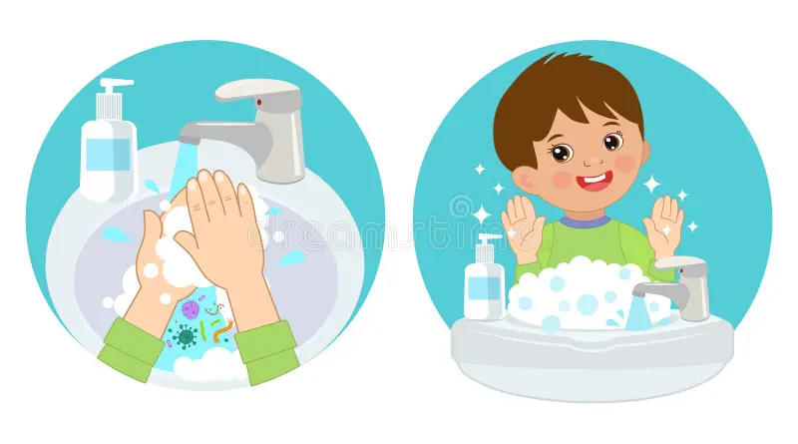
Εγώ και η υγεία μου
Καθαρά χέρια, υγιής καρδιά

Slide 2
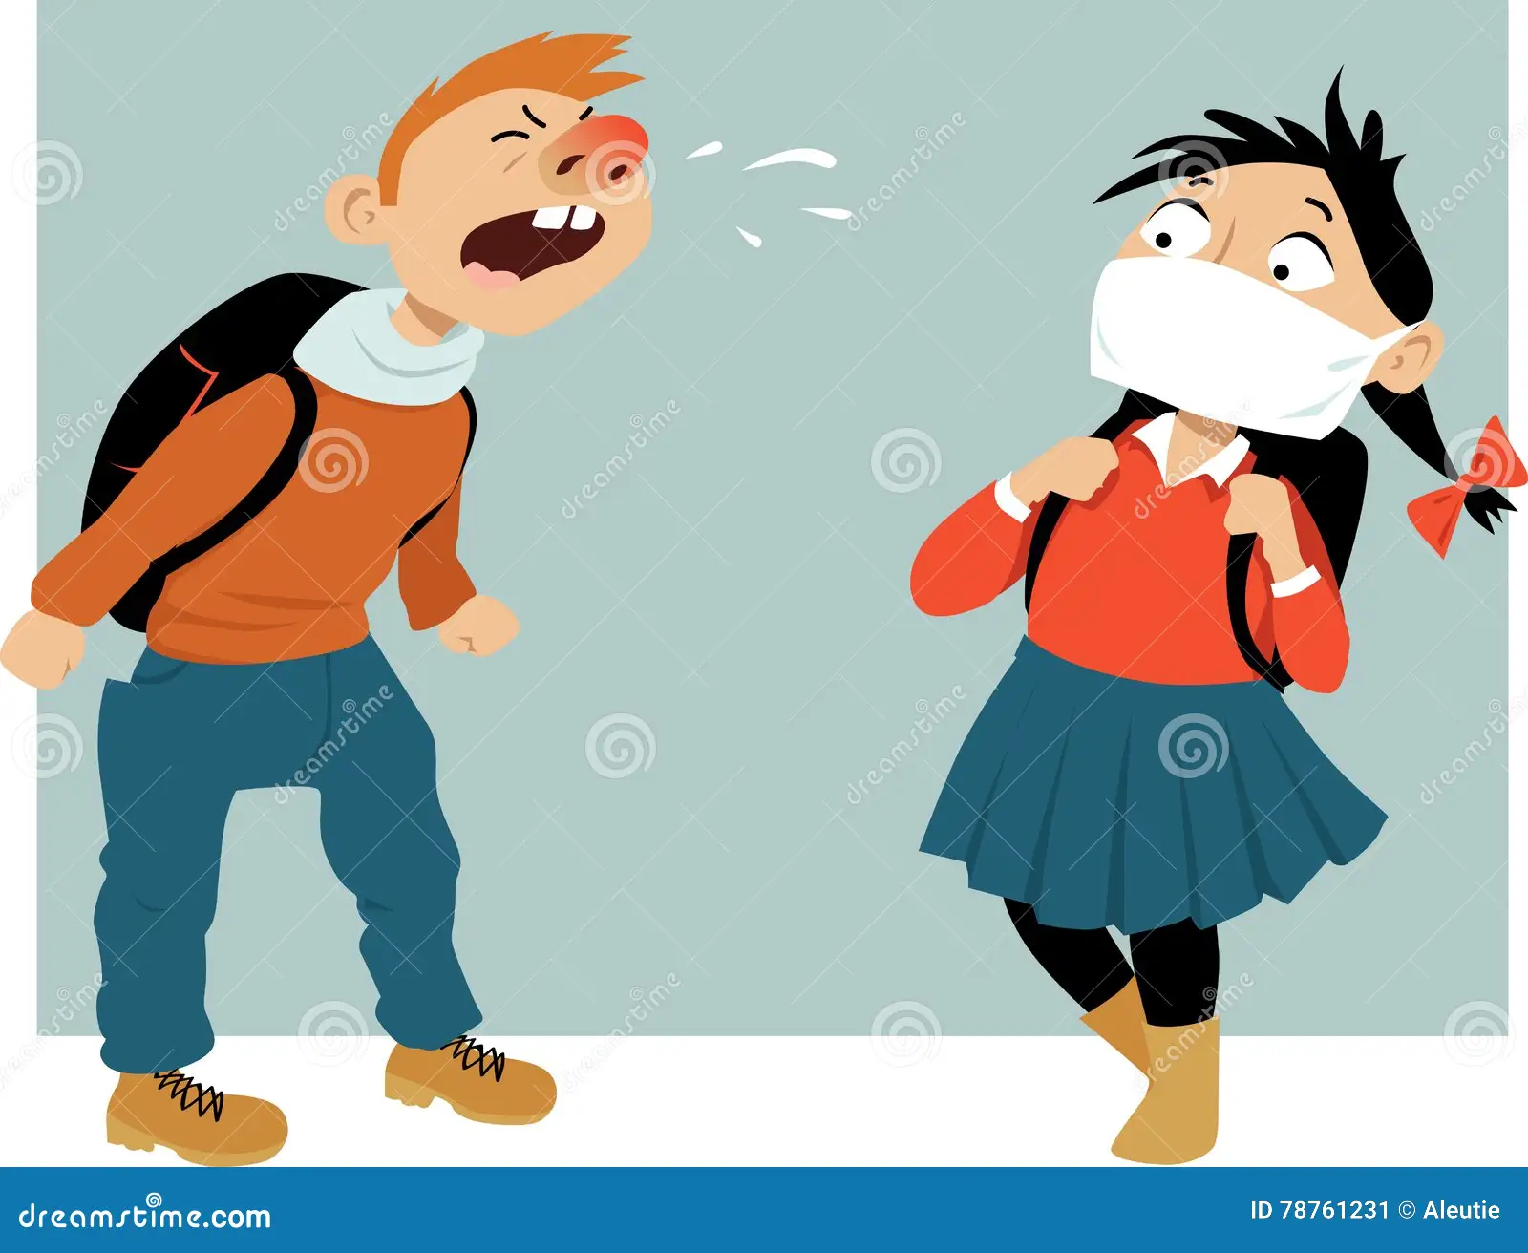
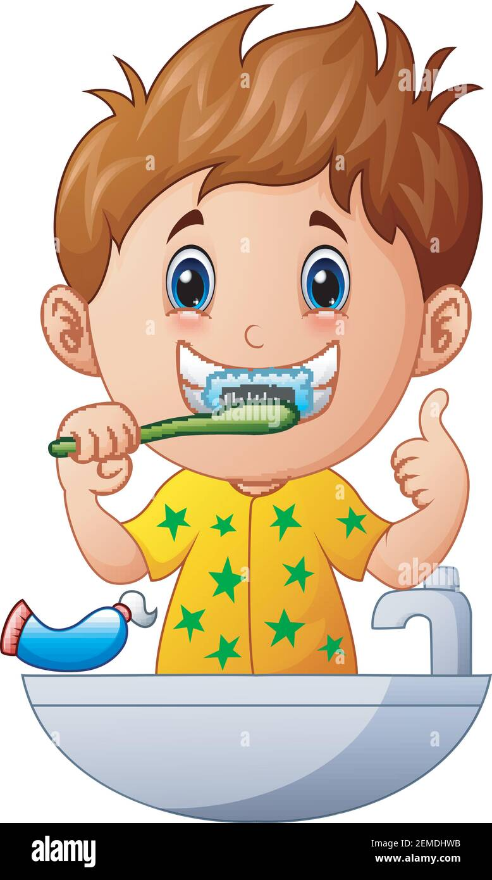
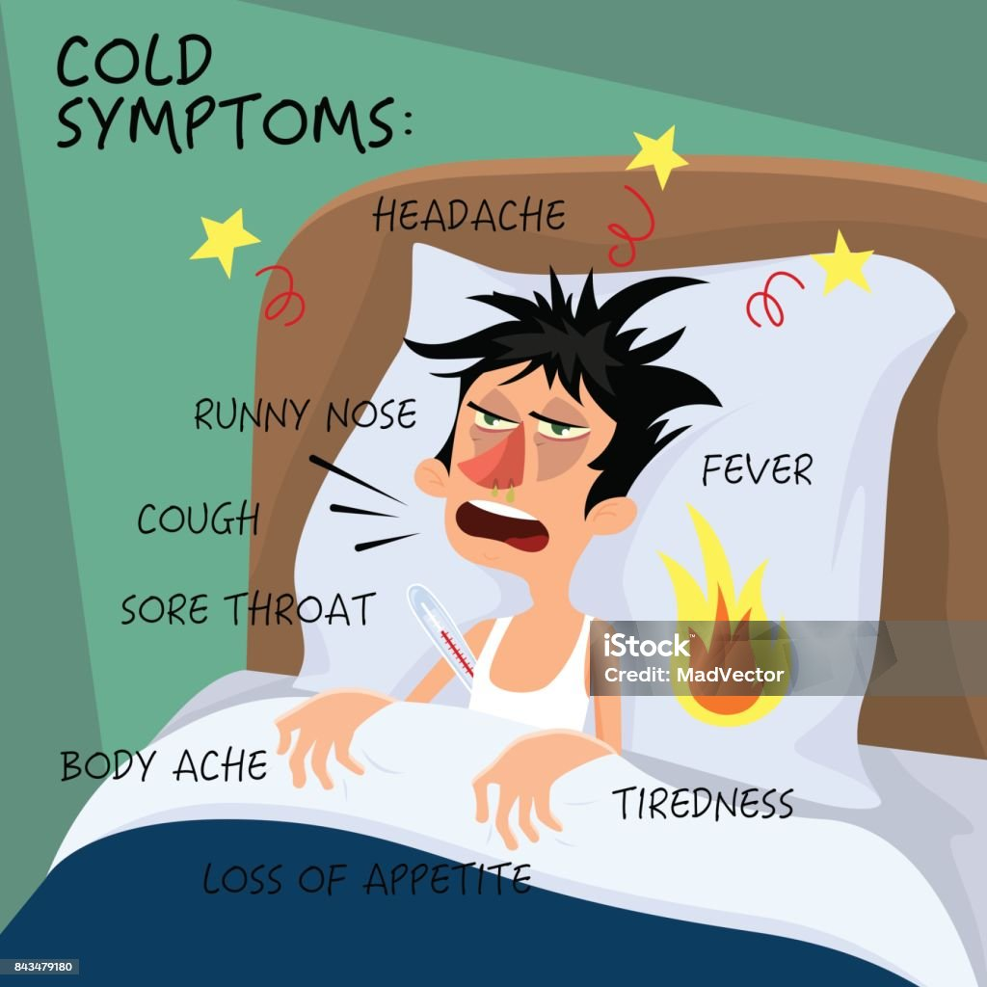
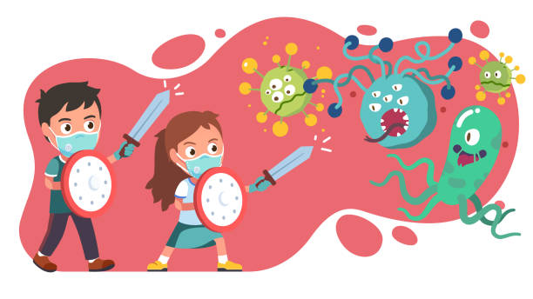
Εκπαιδευτικοί στόχοι
Θα μάθουμε:
✓ Τι σημαίνουν καθαριότητα και υγιεινή
✓ Γιατί η προσωπική υγιεινή είναι σημαντική για την υγεία
✓ Βασικές συνήθειες υγιεινής (πλύσιμο χεριών, βούρτσισμα δοντιών, καθαρά ρούχα)
✓ Πώς μεταδίδονται τα μικρόβια και πώς προλαμβάνουμε τις ασθένειες

Slide 3
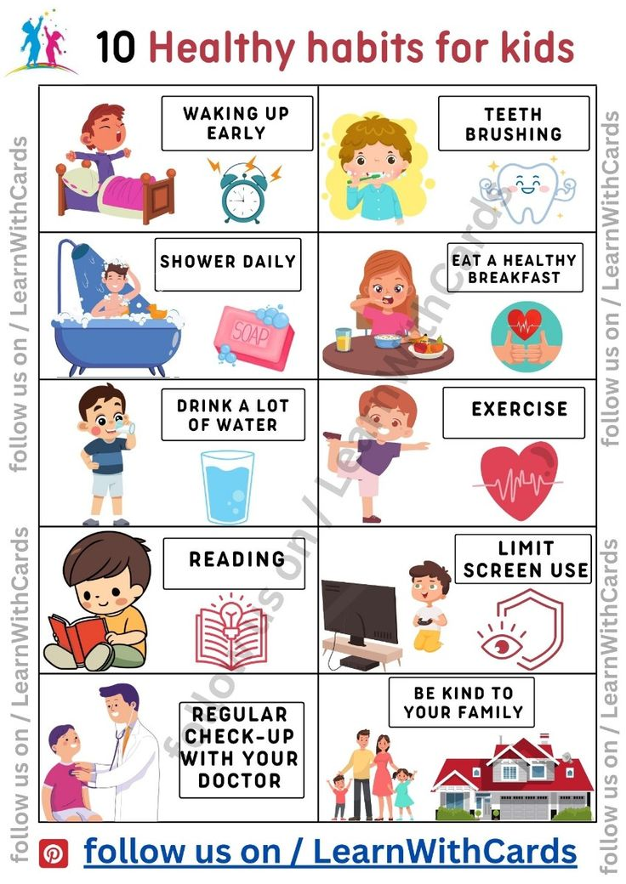
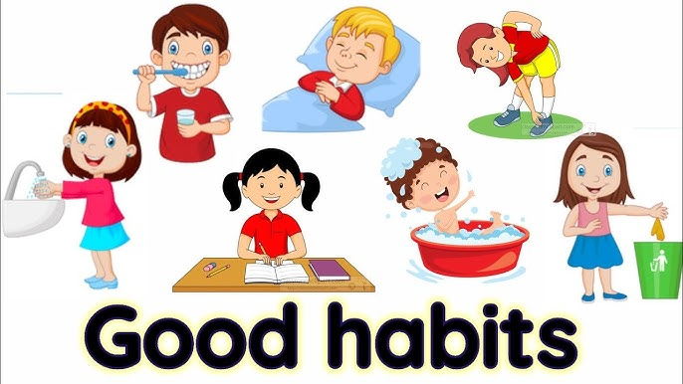
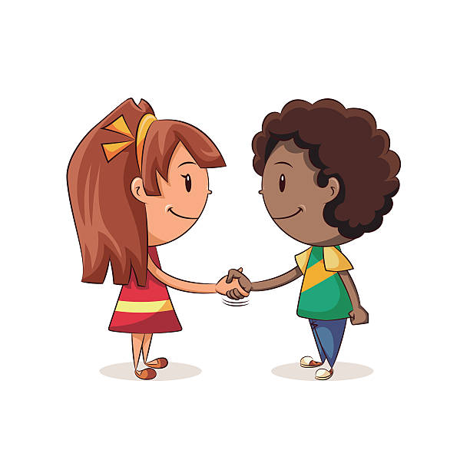
Διαμορφωτικοί στόχοι
Θα μάθουμε να:
✓ Αναπτύσσουμε υγιεινές καθημερινές ρουτίνες
✓ Αναλαμβάνουμε ευθύνη για το σώμα μας
✓ Σεβόμαστε τους άλλους παραμένοντας καθαροί/ές
✓ Χτίζουμε συνήθειες αυτοφροντίδας
✓ Συνδέουμε τη σωματική καθαριότητα με την ευεξία
✓ Ασκούμε πειθαρχία και υπευθυνότητα

Slide 4
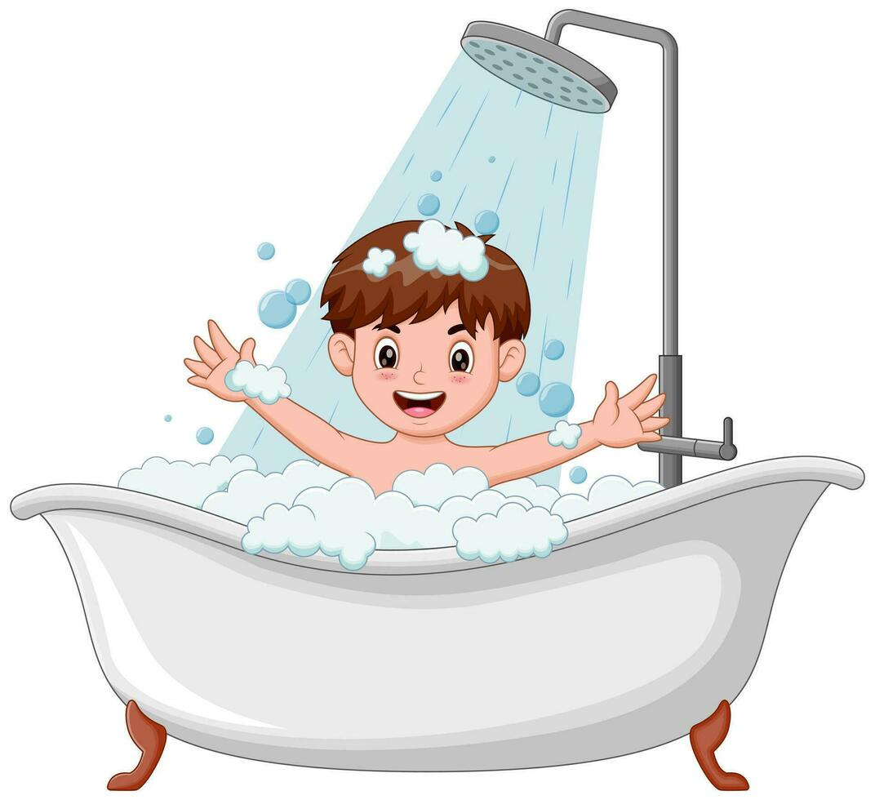

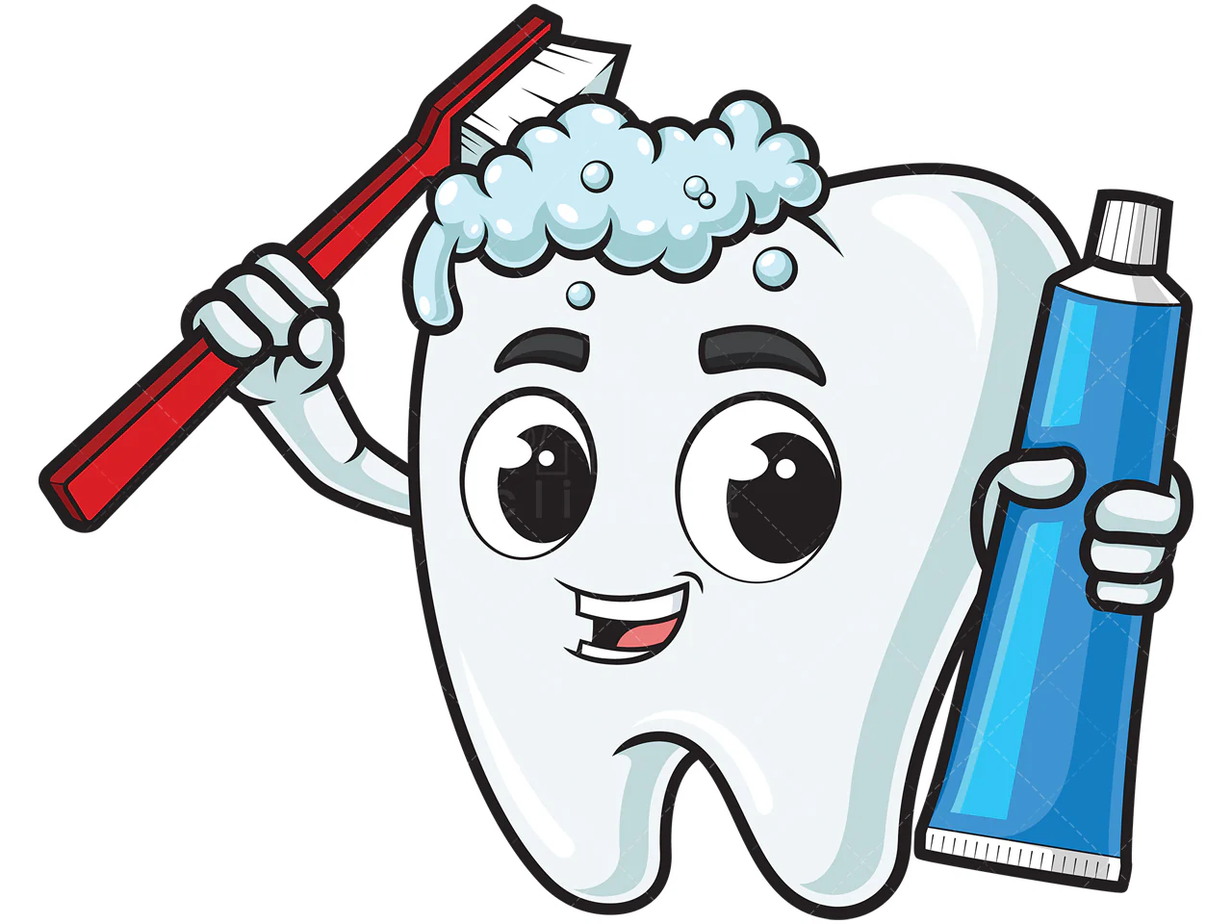
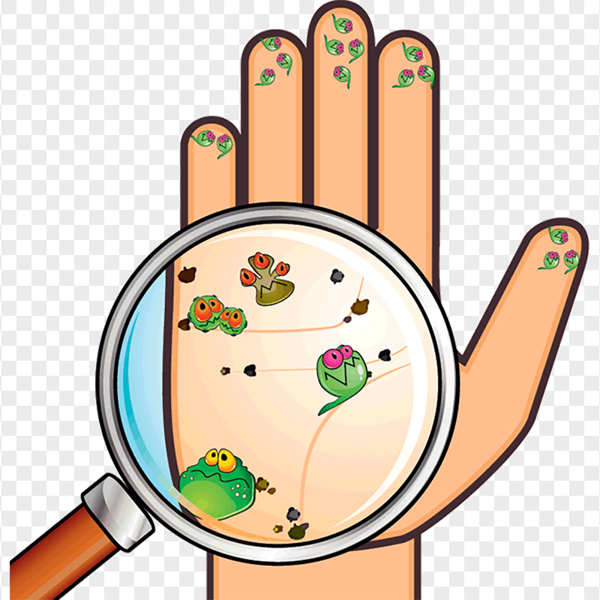
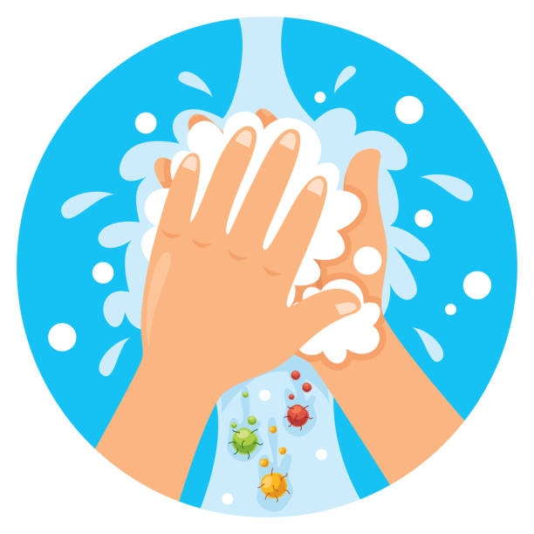
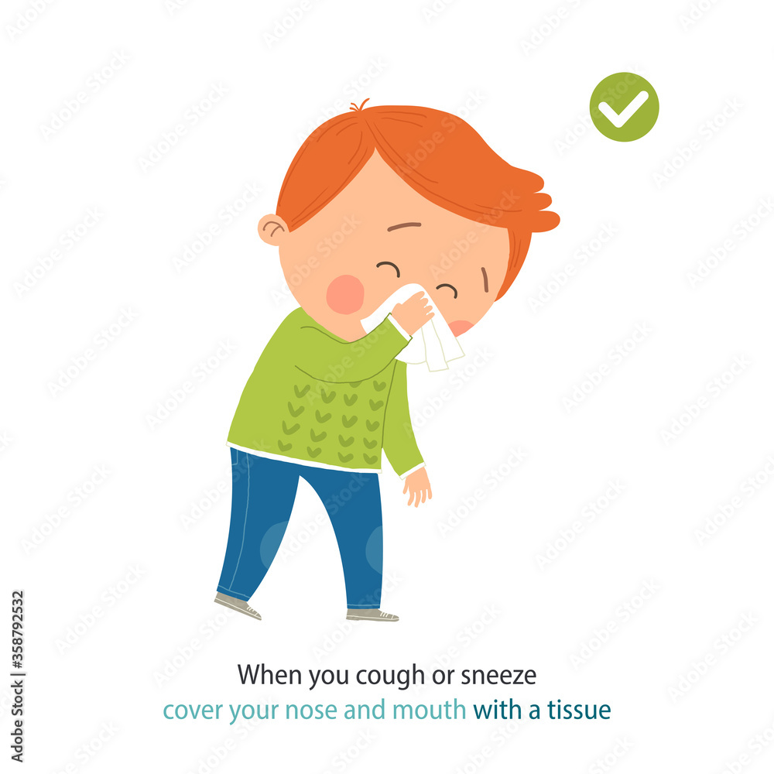
Βασικοί όροι
Καθαριότητα - η συνήθεια να κρατάμε το σώμα, τα ρούχα και το περιβάλλον μας καθαρά και απαλλαγμένα από βρομιά ή μικρόβια, ώστε να είμαστε υγιείς.
Υγιεινή - καθημερινές συνήθειες που κρατούν το σώμα καθαρό και υγιές.
Μικρόβια - πολύ μικροί ζωντανοί οργανισμοί, αόρατοι χωρίς μικροσκόπιο, που υπάρχουν γύρω μας στον αέρα, στο νερό και στις επιφάνειες.
Υγεία - να νιώθουμε καλά στο σώμα, στο μυαλό και στην ψυχή, όχι μόνο να μην είμαστε άρρωστοι.
Συνήθεια - συμπεριφορά ή πράξη που επαναλαμβάνουμε τακτικά, συχνά χωρίς να το σκεφτόμαστε.
Φροντίδα σώματος - καθημερινή πρακτική προσωπικής υγιεινής και σωματικής φροντίδας για την ευεξία.

Slide 5
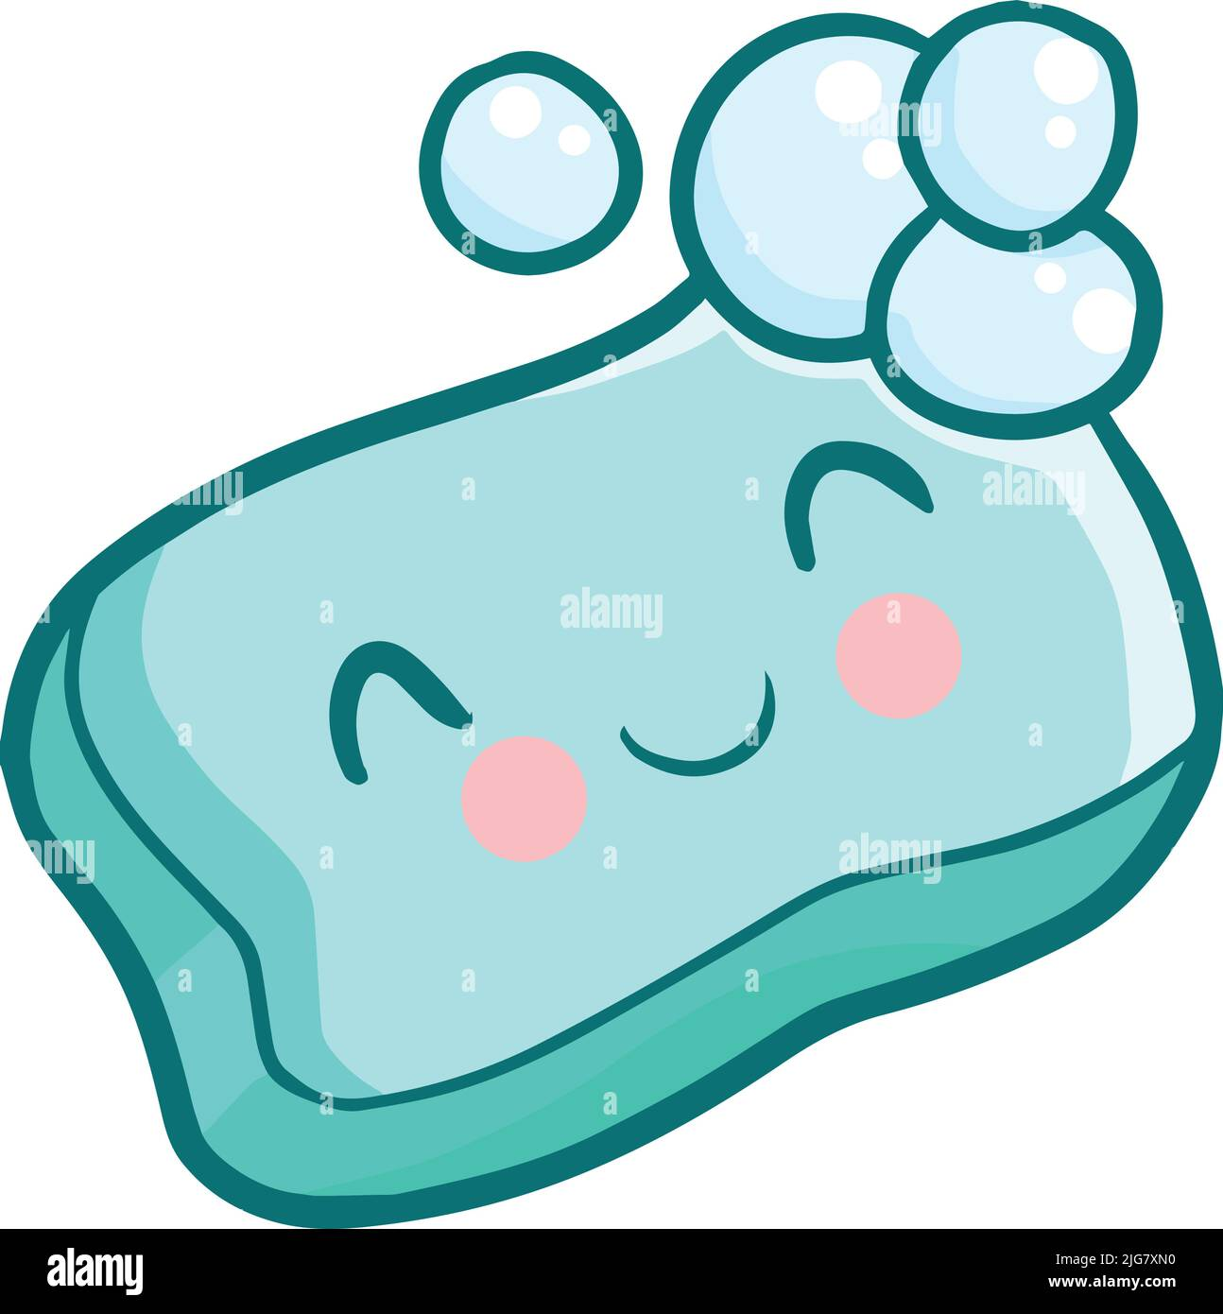
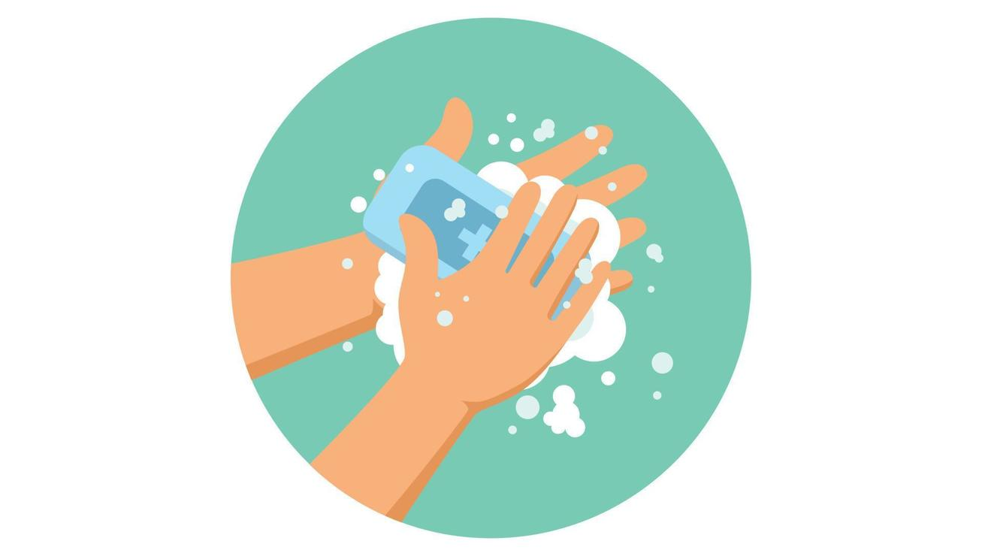
«Η Μικρή Σταγόνα Σαπουνιού»
Ιστορία
Μια μικρή σταγόνα σαπουνιού ζούσε κοντά σε έναν νιπτήρα.
Μια μέρα είπε: «Είμαι πολύ μικρή. Δεν έχω σημασία.»
Όμως, όταν τα παιδιά έπλεναν τα χέρια τους, το σαπούνι βοηθούσε να φύγουν τα αόρατα μικρόβια.
Τα παιδιά έμεναν υγιή και χαρούμενα.
Το σαπούνι έμαθε ότι ακόμη και οι μικρές συνήθειες προστατεύουν ολόκληρο το σώμα.
Notes:
NOTE: To change images on this slide, select a picture and delete it. Then click the Insert Picture icon in the placeholder to insert your own image.

Slide 6
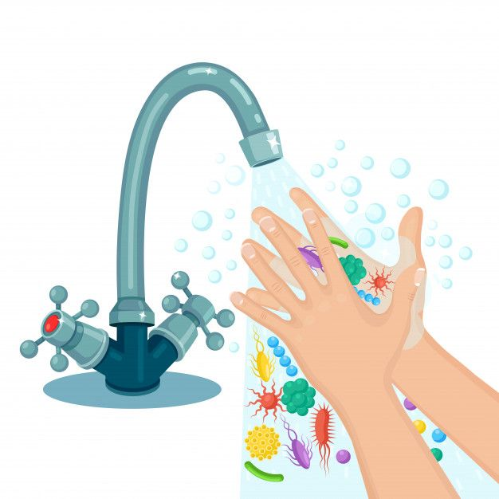
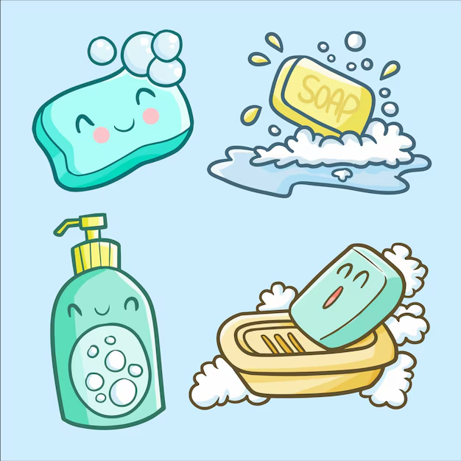
• Γιατί ήταν σημαντικό το σαπούνι;
• Μπορούμε να δούμε τα μικρόβια;
• Πώς μας βοηθούν οι μικρές συνήθειες να παραμένουμε υγιείς;
Notes:
NOTE: To change images on this slide, select a picture and delete it. Then click the Insert Picture icon in the placeholder to insert your own image.

Slide 7
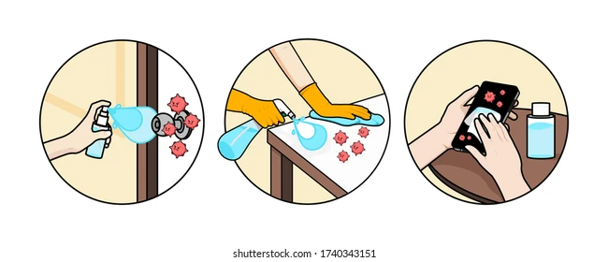
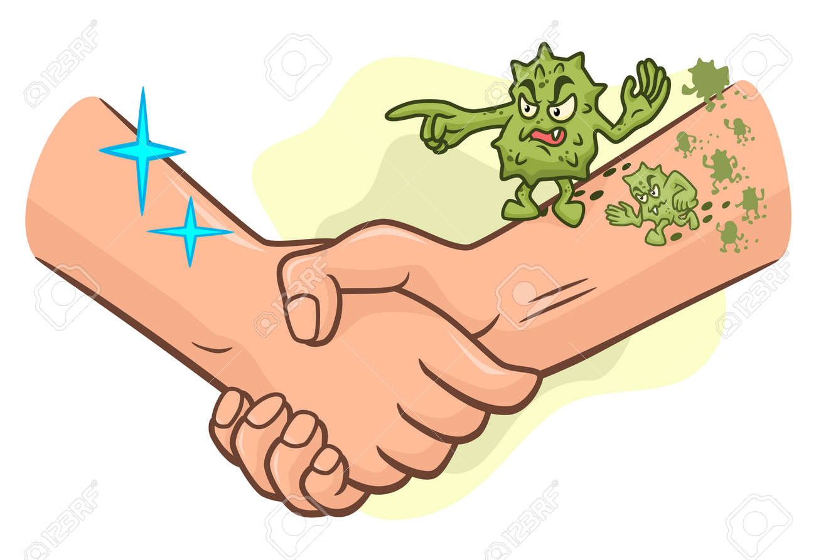
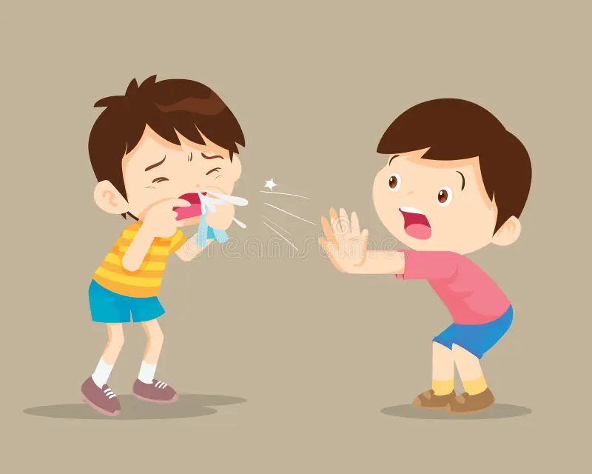
• Βρόμικα χέρια
• Φτέρνισμα και βήχας
• Ακάθαρτες επιφάνειες
Τα μικρόβια είναι πολύ μικροί οργανισμοί που μπορούν να προκαλέσουν ασθένειες.
Μεταδίδονται μέσω:
Notes:
NOTE: To change images on this slide, select a picture and delete it. Then click the Insert Picture icon in the placeholder to insert your own image.

Slide 8
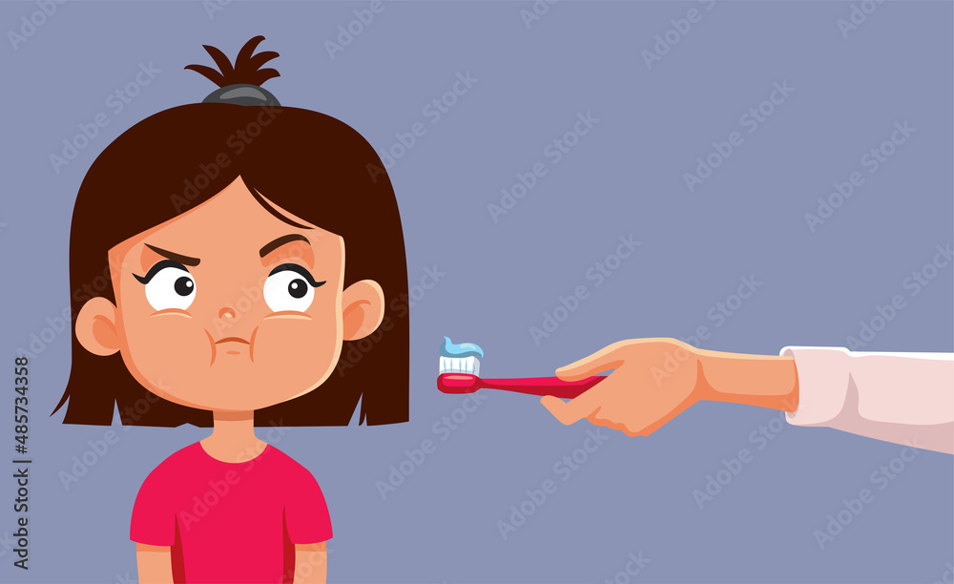
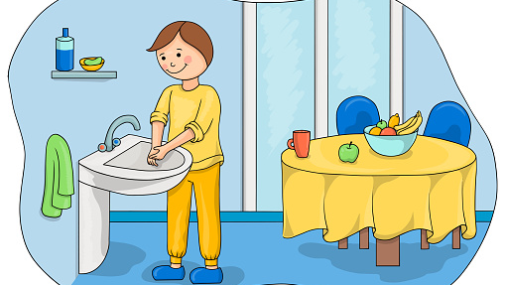
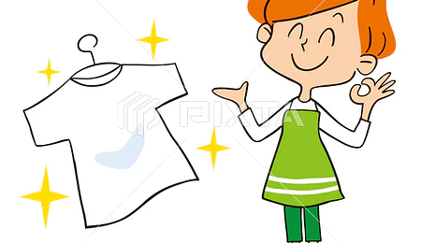
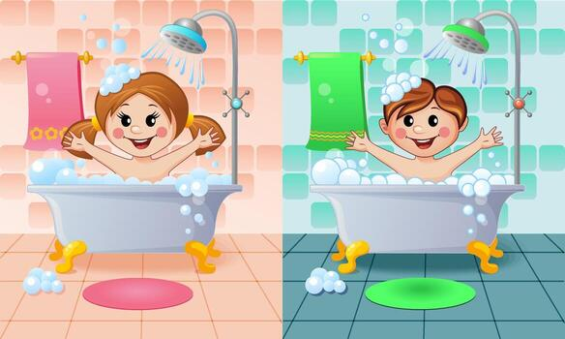
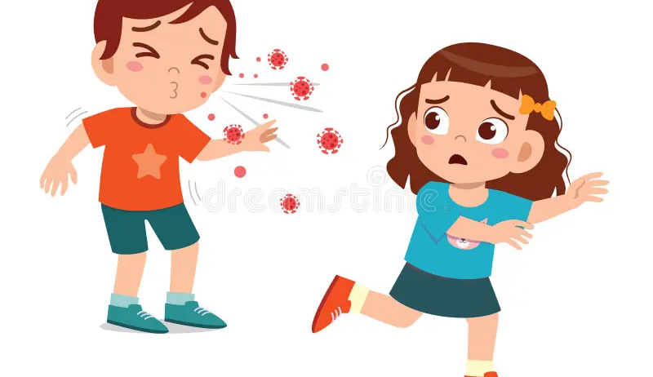
Καθαρό ή όχι καθαρό;
Notes:
NOTE: To change images on this slide, select a picture and delete it. Then click the Insert Picture icon in the placeholder to insert your own image.

Slide 9
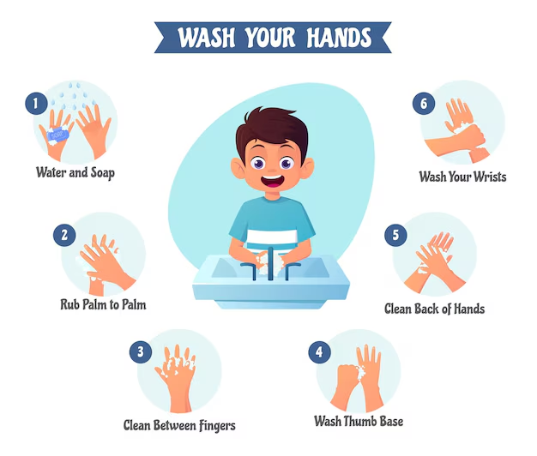
«Πώς πλένουμε σωστά τα χέρια»

Slide 10
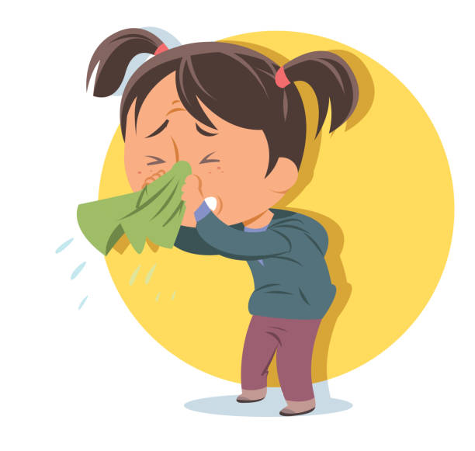
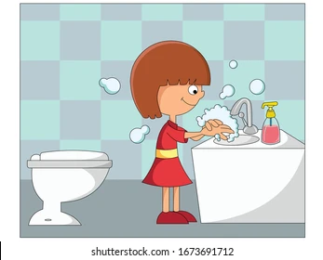
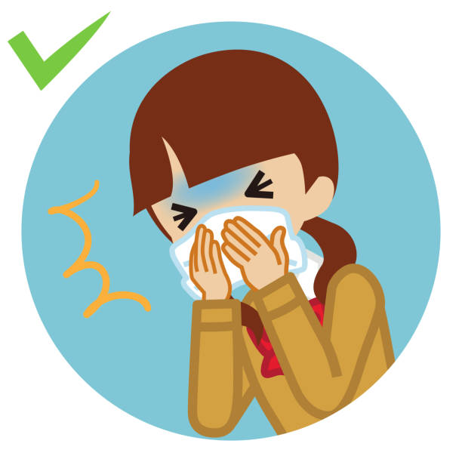

«Σταματήστε τα μικρόβια!»
Χειροκροτήστε αν η πράξη σταματά τα μικρόβια.
Μείνετε σιωπηλοί/ές αν τα μεταδίδει.
– Πλύσιμο χεριών μετά την τουαλέτα
– Μοιράζομαι ένα βρόμικο χαρτομάντιλο
– Καλύπτω το στόμα όταν βήχω
– Δεν πλένω τα χέρια πριν από το φαγητό

Slide 11
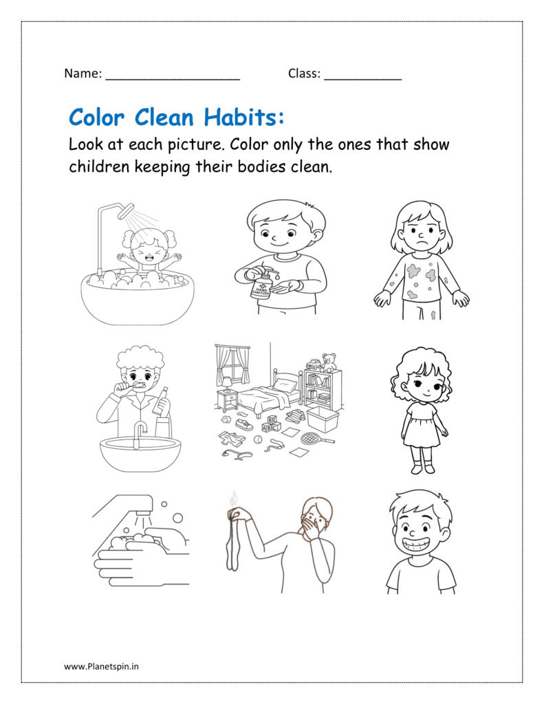
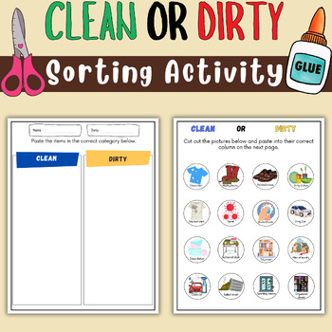
Φύλλο εργασίας – «Η καθαρή μου μέρα»
- Χρωμάτισε τις καθαρές συνήθειες
- Αντιστοίχισε τις εικόνες με «καθαρό» / «όχι καθαρό»
- Ζωγράφισε τον εαυτό σου να κάνει μία συνήθεια υγιεινής

Slide 12
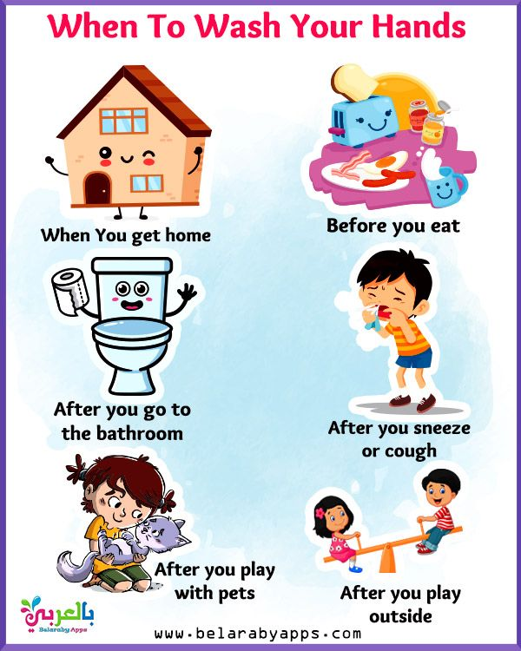
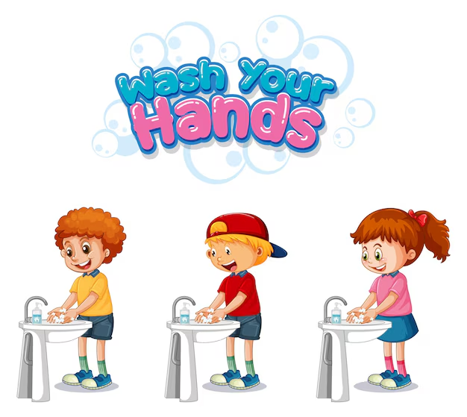
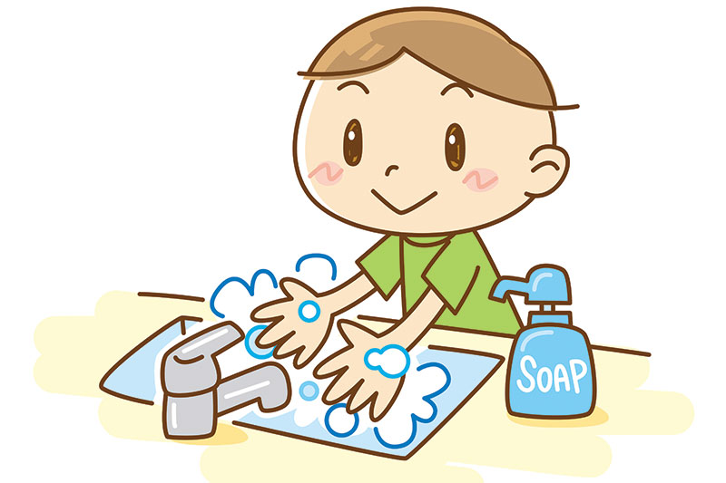
Κύκλος αναστοχασμού
• «Παραμένω υγιής όταν…»
• «Μία καθαρή συνήθεια που θα κάνω κάθε μέρα είναι…»
Η φροντίδα του σώματός σου είναι ένας τρόπος να σέβεσαι τον εαυτό σου και τους άλλους.

Slide 13
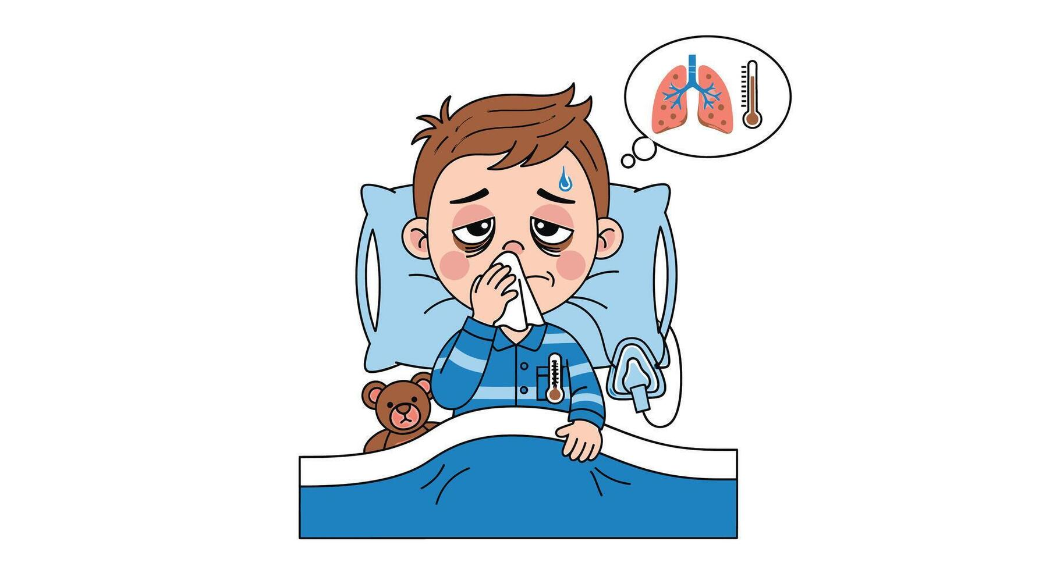

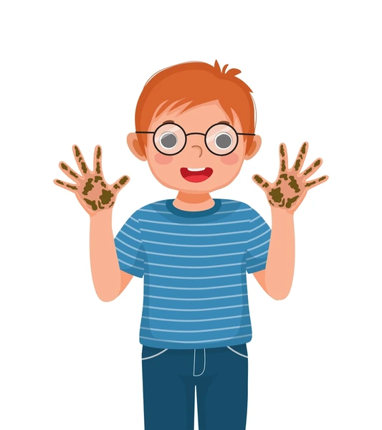
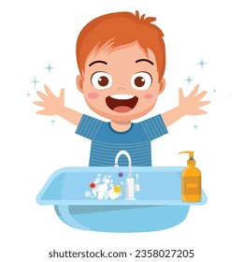
Τα βρόμικα χέρια
Ένα παιδί δεν έπλυνε τα χέρια του και αρρώστησε.
Η υγιεινή προστατεύει την υγεία.

Slide 14
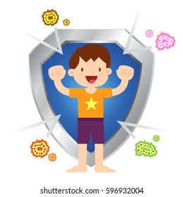
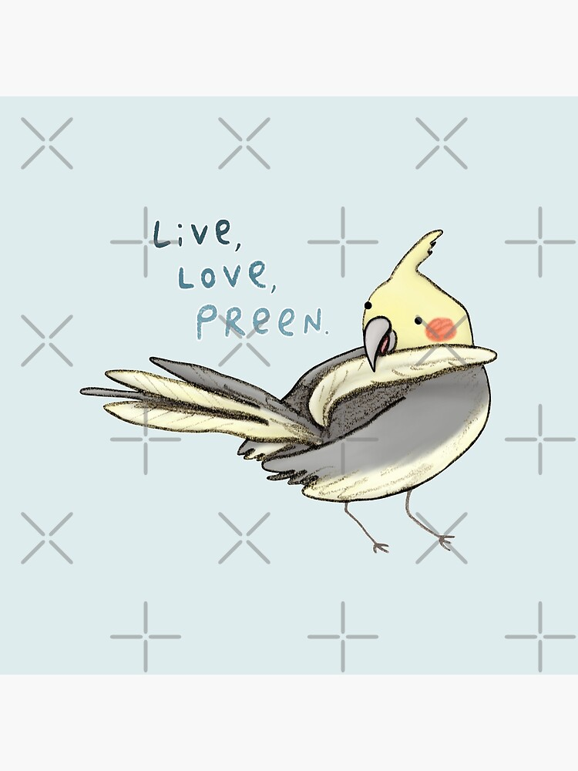
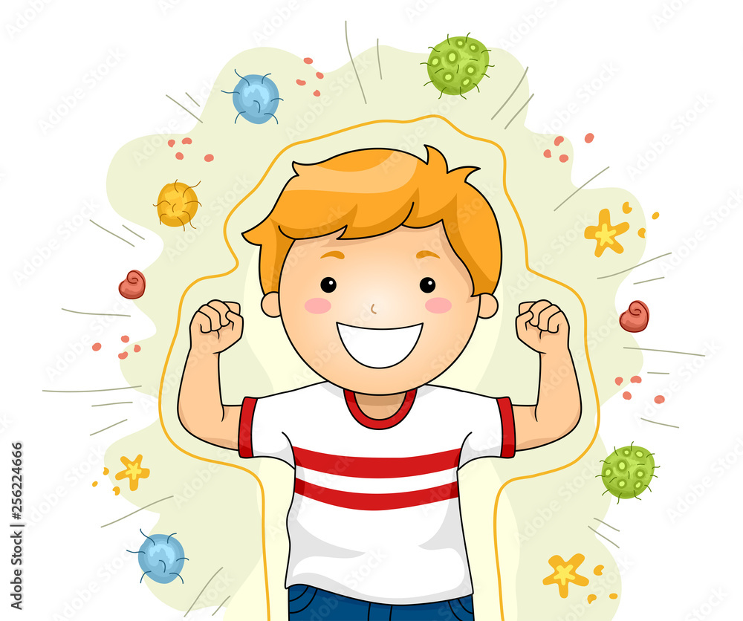
Το καθαρό πουλί
Ένα πουλί καθάριζε καθημερινά τα φτερά του και έμενε δυνατό.
Η φροντίδα φέρνει δύναμη.

Slide 15
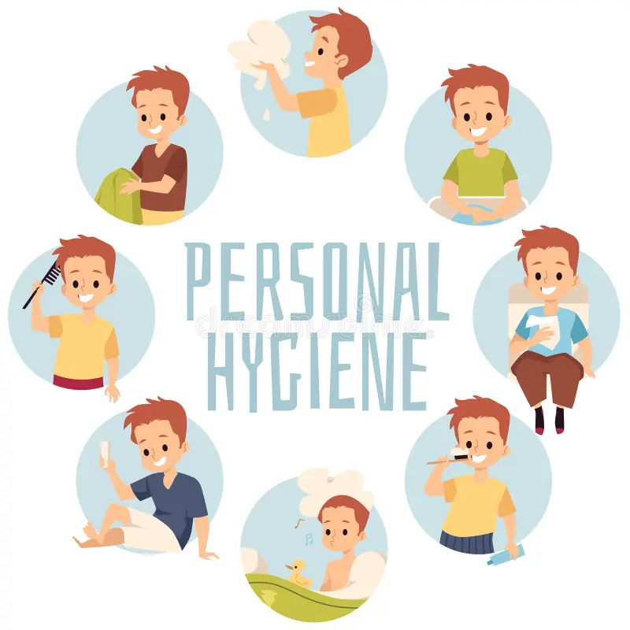
Η προσωπική υγιεινή είναι πολύ σημαντική και δεν αφορά μόνο ένα πράγμα.
Όταν φροντίζουμε την υγιεινή μας, φροντίζουμε την υγεία μας και την υγεία των άλλων.

